Slide 1



مشروع تخرج اختصاص ذكاء اصطناعي
نظام تنبيه وانذار السائق
بإشرف : م. خالد اسماعيل
رئيس القسم : م . وسيم الماضي
الطلاب:
أحمد ظاهر يوسف الشيخ طه
نضال صالح

Slide 2
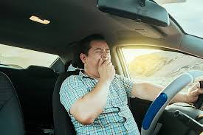
  المقدمة :
  🚗 تتزايد حوادث المرور الناتجة عن تشتت انتباه السائق أو النعاس أثناء القيادة، خاصةً في الطرق السريعة أو الرحلات الطويلة.

Slide 3
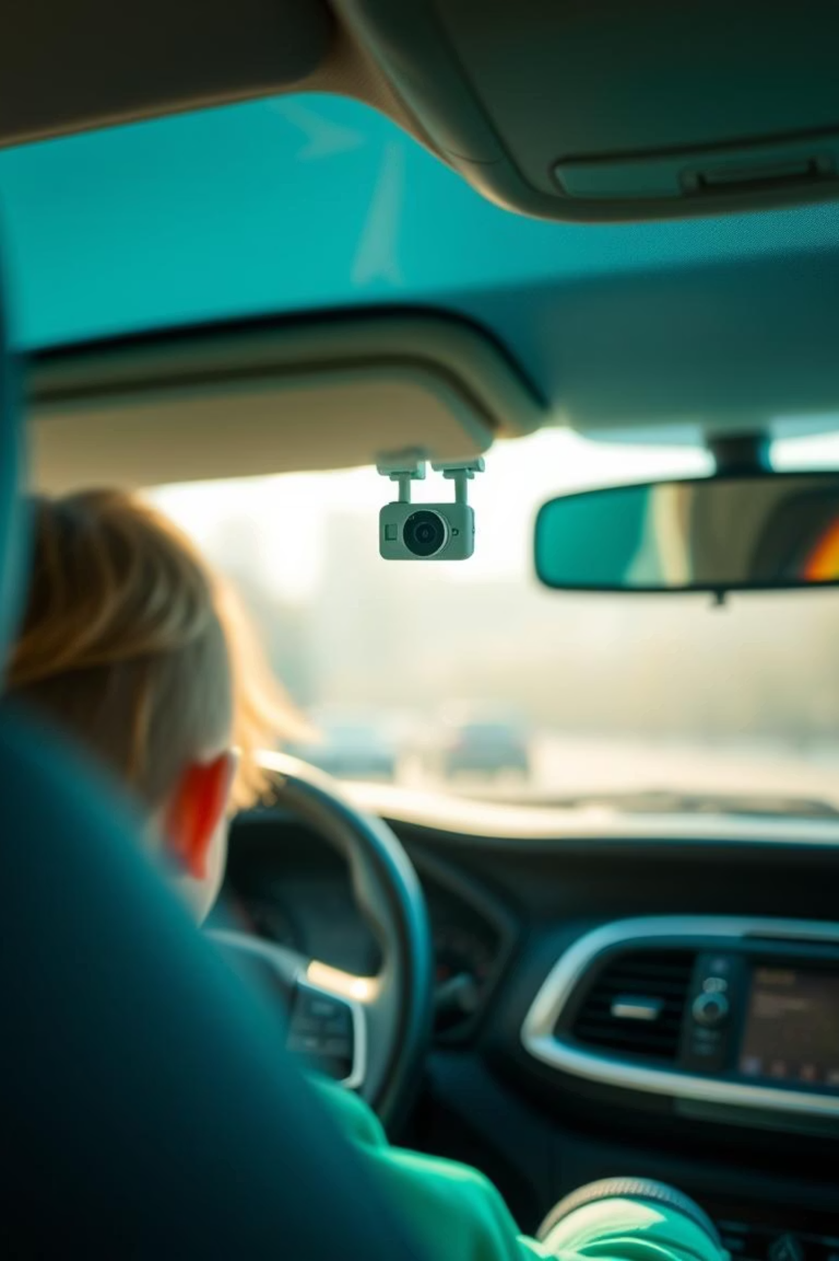
نظام تنبيه وإنذار السائق:
  نظام التنبيه والإنذار للسائقين هو حل فعال لتعزيز السلامة والأمان على الطرقات.

Slide 4
الفئة المستهدفة
شركات النقل
شركات التأمين
2
السائقون الأفراد
1
3
يحافظ على البضائع و يقلل التكاليف الناتجة عن الحوادث .
النظام يتيح للسائقين الأفراد مستوى أعلى من الأمان الشخصي أثناء القيادة.
تطوير مهارات القيادة.

Slide 5





آلية عمل النظام
يعمل النظام من خلال عدة مكونات تتكامل معًا لتوفير مراقبة فعالة للسائق.
المراقبة بالكاميرا
كاميرا صغيرة مثبتة داخل المركبة تراقب وجه السائق باستمرار.
تحليل البيانات
يتم تحليل لقطات الكاميرا في الزمن الحقيقي .
اكتشاف الخطر
تحديد حالات النعاس، التشتت.
التنبيه والإجراء
إطلاق تنبيهات صوتية فورية وإرسال إشعارات وتخزين البيانات للرجوع إليها.

Slide 6
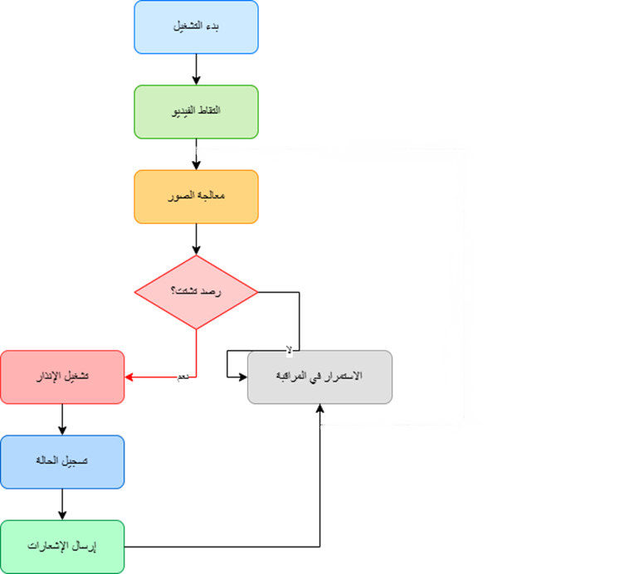
مخطط
لعمل النظام :

Slide 7







SQLite
تحديد الموقع
قاعدة بيانات محلية لتخزين البيانات
IP_Info
الأدوات والتقنيات المستخدمة
تم بناء النظام باستخدام مجموعة من الأدوات مفتوحة المصدر والتقنيات الحديثة.
Tkinter
لتطوير الواجهة الرسومية
Pygame, Numpy
للتنبيهات الصوتية والمعالجة العددية
Python
لغة البرمجة الأساسية
OpenCV, Dlib, MediaPipe
الاشعارات
لمعالجة الصور ورؤية الكمبيوتر
تنبيهات صوتية وإشعارات متعددة

Slide 8
الأدوات والتقنيات المستخدمة
تم بناء النظام باستخدام مجموعة من الأدوات مفتوحة المصدر والتقنيات الحديثة.
OpenCV, Dlib, MediaPipe
Pygame, Numpy
Python
Tkinter
الاشعارات
تحديد الموقع
SQLite

Slide 9





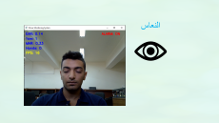
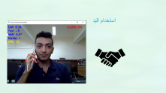
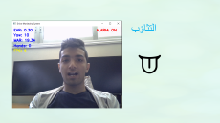
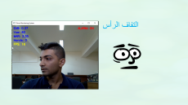

Slide 10
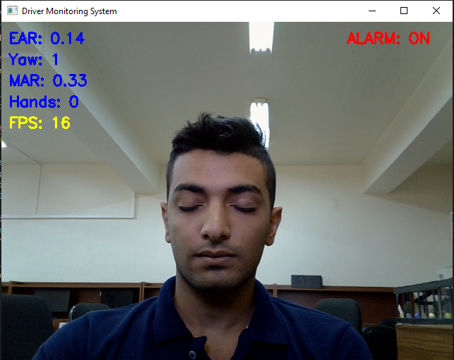
النعاس

Slide 11
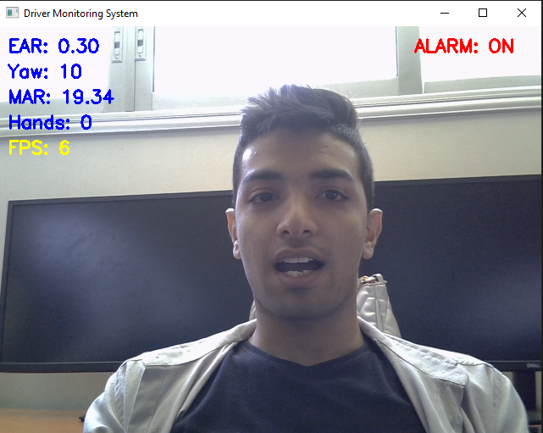
التثاؤب

Slide 12
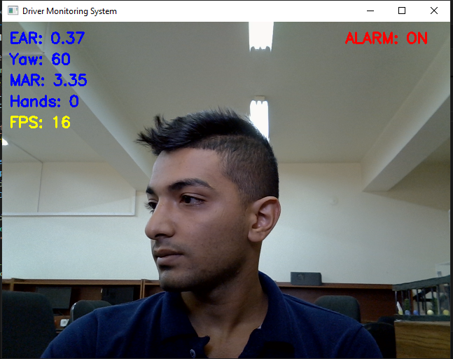

التفاف الرأس

Slide 13
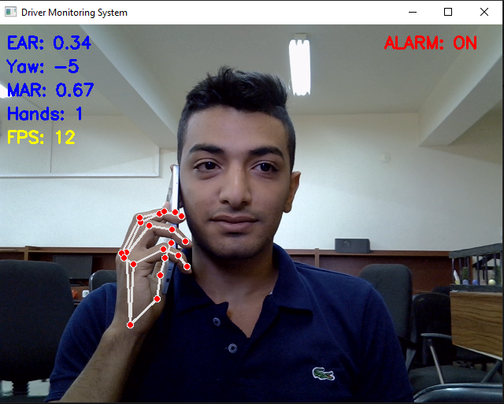
استخدام اليد

Slide 14
مقارنة مع أنظمة أخرى
 | النظام الحالي | أنظمة أخرى
التكلفة | منخفضة جداً | عالية
نوع التشتت المكتشف | يكتشف عدة حالات | يكتشف حالة أو حالتين
الدقة | ~%95 | ~90%
الاستجابة في الوقت الفعلي | ✅ | ✅
الاعتماد على أجهزة خاصة | لا | نعم
الإنذارات | صوتية + اشعارات | فقط صوتية
واجهة المستخدم | واجهة رسومية باستخدام tkinter لعرض البيانات وإنشاء تقارير | لا توجد
التوثيق والتخزين | تخزن في ال data base | لا يوجد

Slide 15
المتطلبات الوظيفية وغير الوظيفية
✅ المتطلبات غير الوظيفية
✅ المتطلبات الوظيفية
يعمل في زمن حقيقي (Real-time)
التعرف على الوجه وتتبع الملامح
سهولة الاستخدام بواجهة بسيطة وواضحة
كشف حالات النعاس والتشتت
إرسال اشعار عبر البريد الإلكتروني Telegram ,
كشف استخدام اليد
حفظ الحالة في قاعدة بيانات SQLite
إطلاق إنذار صوتي فوري

Slide 16
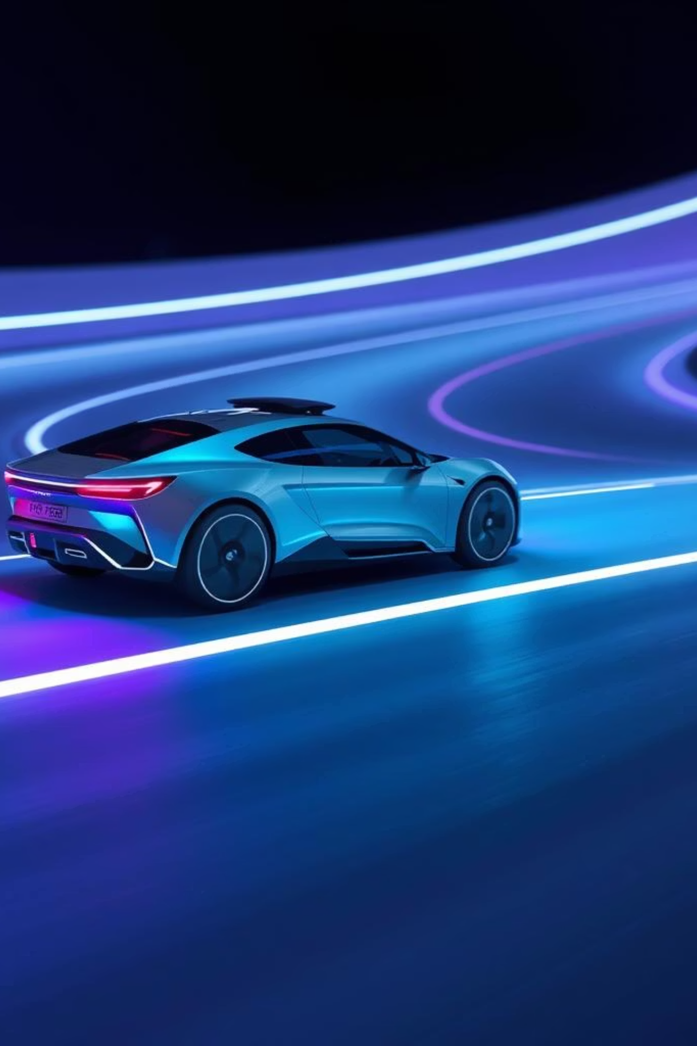
الخاتمة والمستقبل
يقدم هذا النظام حلاً فعالاً لمشكلة حوادث الطرق المرتبطة بالسائق، مع إمكانات تطوير كبيرة.
إمكانية التوسع
نظام مفيد
يمكن إضافة ميزات جديدة مثل التعرف على السائق، وتحليل سلوك القيادة بشكل أعمق.
يساهم في تعزيز السلامة المرورية وتقليل المخاطر على الطريق.
التحسين المستمر
بفضل طبيعته مفتوحة المصدر، يمكن للمجتمع المساهمة في تطويره.

Slide 17
Thank you All

